Slide 1
SEMINARIO:
Interconexión SIC-SING
Universidad de Concepción
Departamento Ingeniería Eléctrica
Casilla 160-C Concepción
clroa@udec.cl
Carretera Eléctrica y Ley de Concesiones y Servidumbres
INTERCONEXIÓN SIC – SING
Oportunidades y Desafíos de la Integración
Claudio Roa Sepúlveda
Junio 2016

Slide 2
SEMINARIO:
Interconexión SIC-SING
Claudio Roa Sepulveda
Departamento Ingeniería Eléctrica
Casilla 160-C Concepción
clroa@udec.cl
Universidad de Concepción
Carretera Eléctrica y Ley de Concesiones y Servidumbres
Tópicos
De los estudios.
De los alcances.
De localización de CDCs
De los despachadores.

Slide 3
SEMINARIO:
Interconexión SIC-SING
Claudio Roa Sepulveda
Departamento Ingeniería Eléctrica
Casilla 160-C Concepción
clroa@udec.cl
Universidad de Concepción
Carretera Eléctrica y Ley de Concesiones y Servidumbres
De los Estudios
A la fecha se han realizado 9 estudios principalmente sistémicos.
Los CDECs han licitado 6 estudios más uno de preparación de la base de datos. Estos están más asociados a la determinación de acciones a realizar para realizar una interconexión exitosa.

Slide 4
SEMINARIO:
Interconexión SIC-SING
Claudio Roa Sepulveda
Departamento Ingeniería Eléctrica
Casilla 160-C Concepción
clroa@udec.cl
Universidad de Concepción
Carretera Eléctrica y Ley de Concesiones y Servidumbres
De los Alcances
Los estudios debiesen apuntar a lo menos a:
Revisión de control de voltaje y despacho de reactivos.
Revisión de las reservas de potencia activa y control de frecuencia.
Revisión de las primeras líneas de defensa ante contingencias:
EDACs, ERAGs, EDAGs
PDCE existentes

Slide 5
SEMINARIO:
Interconexión SIC-SING
Claudio Roa Sepulveda
Departamento Ingeniería Eléctrica
Casilla 160-C Concepción
clroa@udec.cl
Universidad de Concepción
Carretera Eléctrica y Ley de Concesiones y Servidumbres
De los Alcances
Adicionalmente, estos estudios debiesen entregar nuevas luces de acciones si se pierde la interconexión (S8 o S9) respecto a:
Nuevos Planes de Recuperación de Servicios.
Nuevos PDCE.
Forma de CPF y CSF. Centralizado o Distribuido.
Sistema de amortiguación de oscilaciones en el enlace.

Slide 6
SEMINARIO:
Interconexión SIC-SING
Claudio Roa Sepulveda
Departamento Ingeniería Eléctrica
Casilla 160-C Concepción
clroa@udec.cl
Universidad de Concepción
Carretera Eléctrica y Ley de Concesiones y Servidumbres
De los Alcances
Nuevas definiciones para los AGCs. ¿Uno específico para mantener el flujo constante (P) en el enlace?
Si las centrales FV debiesen participar el CPF.
Nuevos alcances de los SSCC.
Finalmente, si conclusiones de los estudios llevan a la instalación de sistemas físicos, entonces la escala tiempo se extiende bastante.

Slide 7
SEMINARIO:
Interconexión SIC-SING
Claudio Roa Sepulveda
Departamento Ingeniería Eléctrica
Casilla 160-C Concepción
clroa@udec.cl
Universidad de Concepción
Concesiones y Servidumbres
Un ejemplo de CPF para FV
Hasta le fecha las CFV no participan en el CPF no obstante disminuyen la inercia equivalente del sistema. La pregunta es si éstas podrían participar.
La ley #20.698 indica para el año 2020 un 12% de energía proveniente de ERNC.
Si la energía se estima en: 83.000 GWh-año
La potencia máxima y mínima para el año 2020 se estiman en 10 y 7 GW respectivamente.
Un factor de planta promedio de 0.25.
Debiesen existir 4500 MW instalados y operativos para ese año.

Slide 8
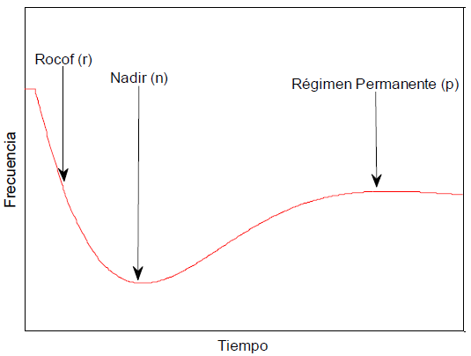
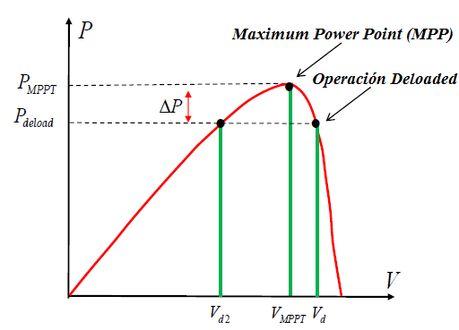
SEMINARIO:
Interconexión SIC-SING
Claudio Roa Sepulveda
Departamento Ingeniería Eléctrica
Casilla 160-C Concepción
clroa@udec.cl
Universidad de Concepción
Concesiones y Servidumbres
Un ejemplo de CPF para FV

Slide 9
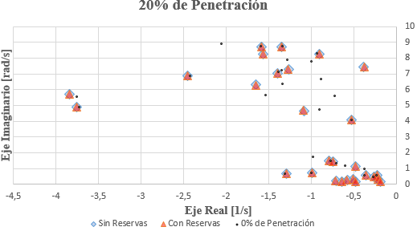
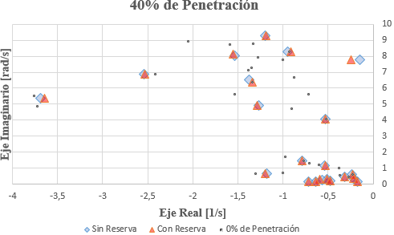
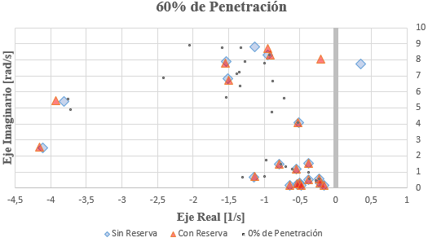
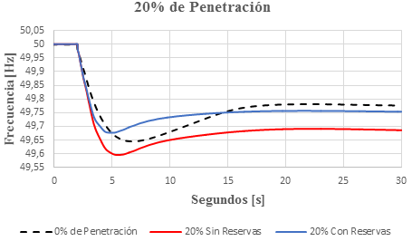
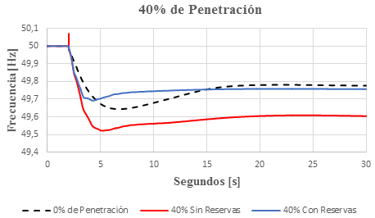
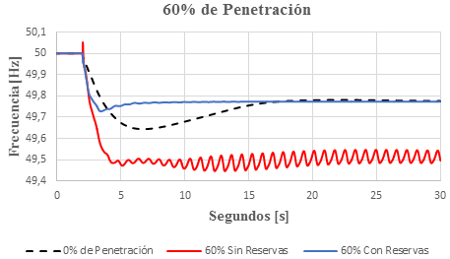
SEMINARIO:
Interconexión SIC-SING
Claudio Roa Sepulveda
Departamento Ingeniería Eléctrica
Casilla 160-C Concepción
clroa@udec.cl
Universidad de Concepción
Concesiones y Servidumbres
Un ejemplo de CPF para FV

Slide 10
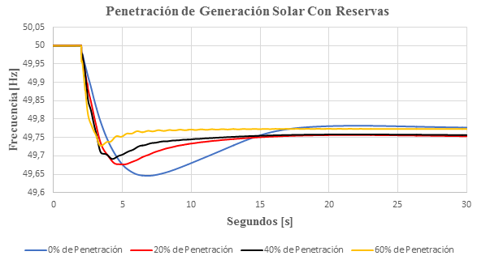
SEMINARIO:
Interconexión SIC-SING
Claudio Roa Sepulveda
Departamento Ingeniería Eléctrica
Casilla 160-C Concepción
clroa@udec.cl
Universidad de Concepción
Concesiones y Servidumbres
Un ejemplo de CPF para FV
Alto ROCOF
Rápida Estabilización
Bajo Nadir

Slide 11
SEMINARIO:
Interconexión SIC-SING
Claudio Roa Sepulveda
Departamento Ingeniería Eléctrica
Casilla 160-C Concepción
clroa@udec.cl
Universidad de Concepción
Concesiones y Servidumbres
De la localización de los CDCs
Actual:
SING: Principal + Respaldo
SIC: Principal + Respaldo
¿Futuro?
Principal
Regionales
¿Respaldo?
En regionales u otro?

Slide 12
SEMINARIO:
Interconexión SIC-SING
Claudio Roa Sepulveda
Departamento Ingeniería Eléctrica
Casilla 160-C Concepción
clroa@udec.cl
Universidad de Concepción
Carretera Eléctrica y Ley de Concesiones y Servidumbres
De los Despachadores
Desde mi perspectiva, un aspecto importante de considerar.
No se tiene conocimiento previo de manejo de interconexiones grandes.
Solo nuevos circuitos en 500 kV y una línea hacia Argentina con baja transferencia.

Slide 13
SEMINARIO:
Interconexión SIC-SING
Claudio Roa Sepulveda
Departamento Ingeniería Eléctrica
Casilla 160-C Concepción
clroa@udec.cl
Universidad de Concepción
Carretera Eléctrica y Ley de Concesiones y Servidumbres
De los Despachadores
Para contener este aspecto:
Entrenamiento de despachadores en los OTS. ¿Quién define los escenarios de instrucción de operación interconectada?
Trabajo adecuado para manejar la ansiedad y stress para aquellos despachadores seleccionados en el día de la interconexión. ¿Capacidad de toma de riesgo?
¿Cuál va a ser el procedimiento de selección de los despachadores en turno ese día?

Slide 14
SEMINARIO:
Interconexión SIC-SING
Claudio Roa Sepulveda
Departamento Ingeniería Eléctrica
Casilla 160-C Concepción
clroa@udec.cl
Universidad de Concepción
Carretera Eléctrica y Ley de Concesiones y Servidumbres
De los Despachadores – Una reflexión técnica – Respuestas Inerciales Esperadas
Corresponde a HH DA. Año 2020. Con baja ERNC
Año 2020. ¿Con alta ERNC?
2020 implican al menos 4500 MW sin inercia rotante. Posiblemente despachados todos ya que las horas de alta demanda se están ajustando a las horas con alto sol.

Slide 15
SEMINARIO:
Interconexión SIC-SING
Universidad de Concepción
Departamento Ingeniería Eléctrica
Casilla 160-C Concepción
clroa@udec.cl
Carretera Eléctrica y Ley de Concesiones y Servidumbres
INTERCONEXIÓN SIC – SING
Oportunidades y Desafíos de la Integración
¿CONSULTAS?
Claudio Roa Sepúlveda
Junio 2016

